Slide 1
Grandir
C’est quoi grandir ?
Choisis l’image qui se rapproche le plus du concept et celle qui s’en éloigne le plus d’après toi.
Justifie tes choix.

Slide 2
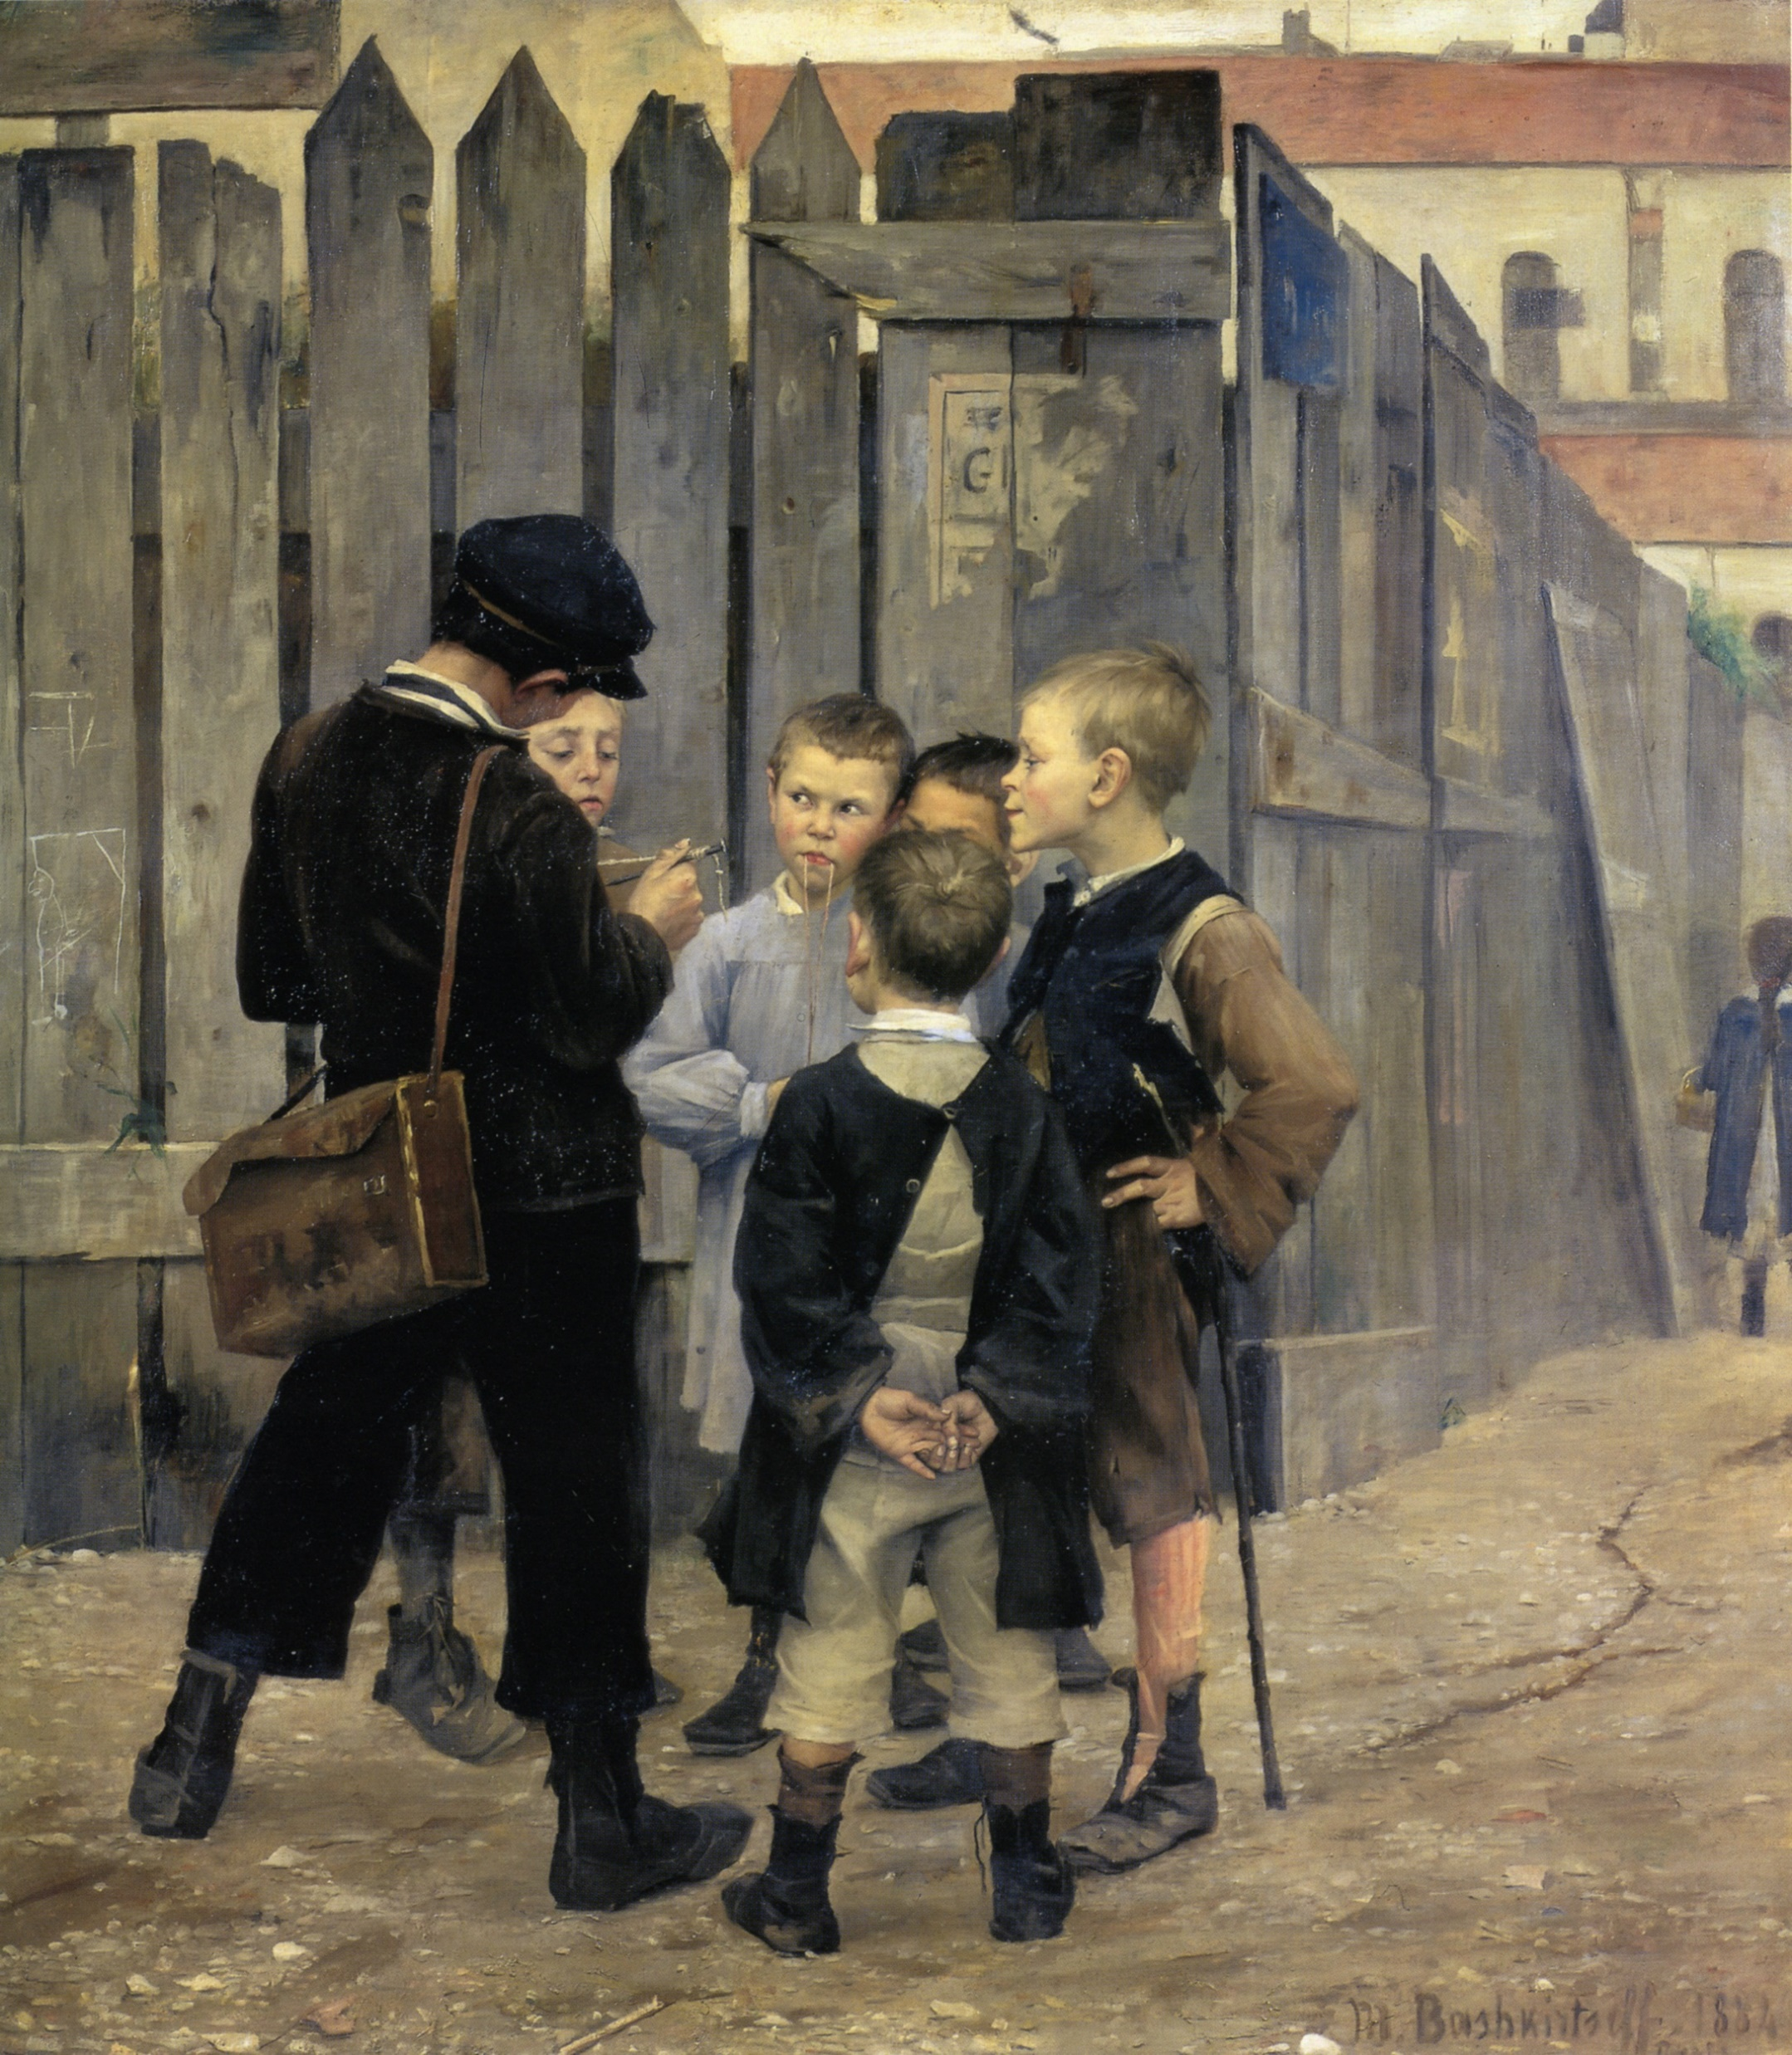

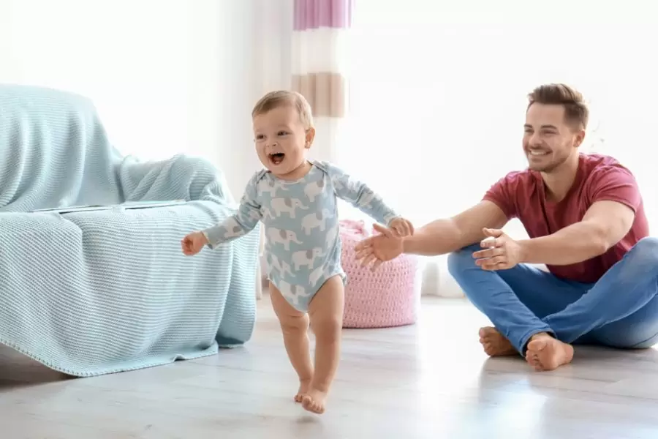
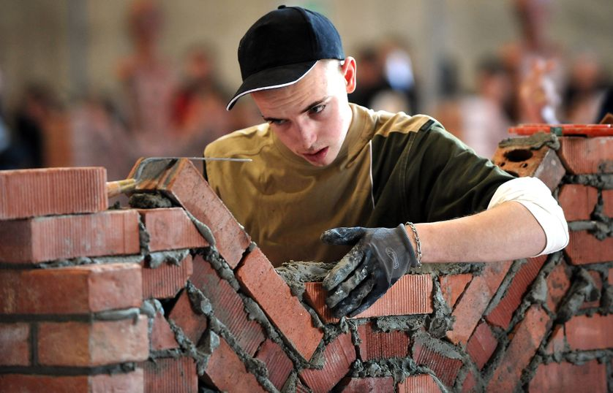

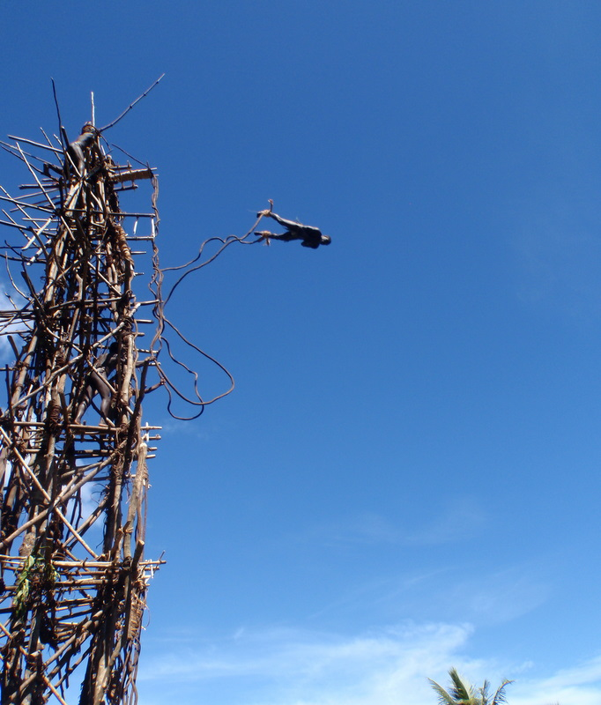
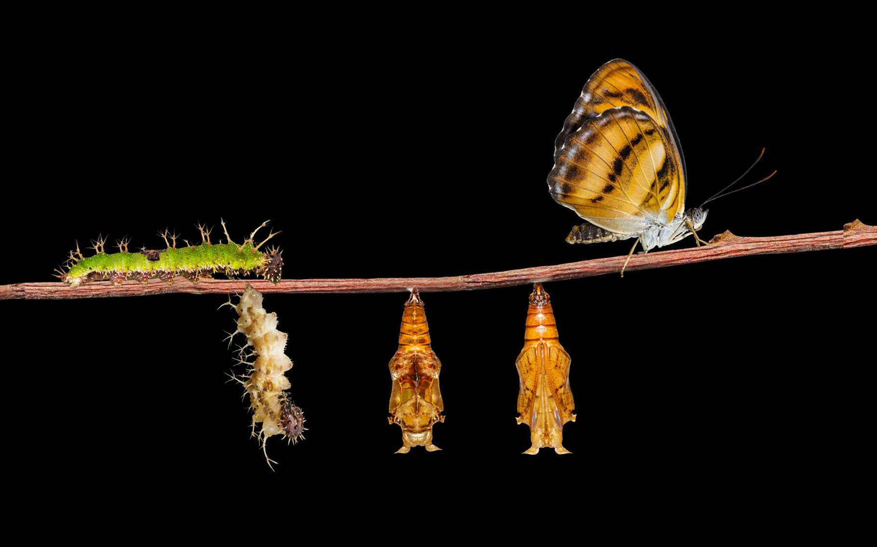
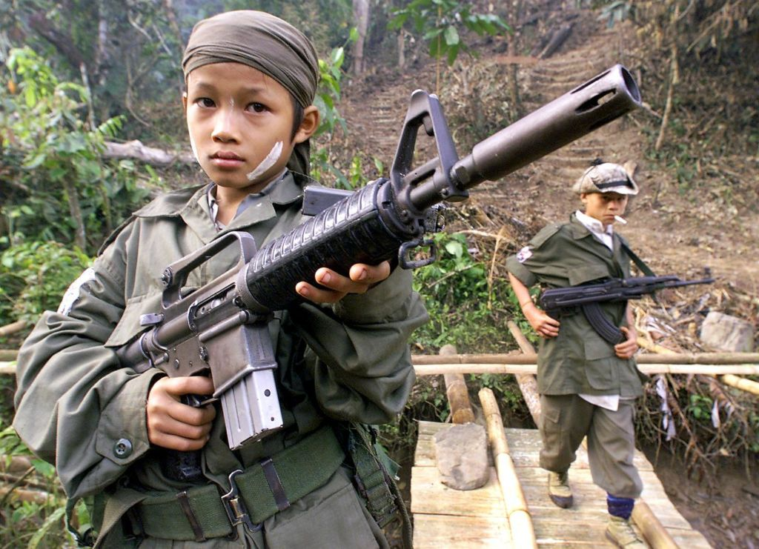

Slide 12
La chrysalide et le papillon → Rupture ou continuité ? La métamorphose / Croissance discontinue / changement nécessaire (biologique). Parallèle possible avec la puberté.
Droit de vote → passage à la majorité civique (accéder à la capacité de participer aux décisions collectives).
Les premiers pas de l’enfant → les autres aident à grandir / capacité / peur de se lancer, mais joie d’y arriver / fierté / premières expériences.
Apprenti → accéder à un métier, “gagner sa vie”, être autonome financièrement, ne plus dépendre de ses parents, développer un savoir faire.
Le saut du Gol au Vanuatu → Le rite de passage à l’âge adulte / se mettre en danger / Le choix de grandir (contingent) / Le risque de ne pas grandir aux yeux des autres (si ne réussit pas le rite) / la honte / Saut dans l’inconnu. Parallèle possible avec Yakouba.
Un meeting, peinture de Marie BASHKIRTSEFF → émancipation de groupe, dans le groupe, par le groupe / jouer au grand / entrer en politique / perdre de son innocence / rapports de domination modifiés.
Enfant soldat → grandir trop vite / non volontaire / expériences traumatisantes / sortir de l’innocence / rapport au pouvoir / barbarie.
Enfant lecteur → grandir intellectuellement / s’enrichir de connaissances.

Slide 13
Rupture ou continuité ?
Synchrone ou asynchrone (physique / mental)
Contingence ou nécessité ? Volontaire ou involontaire ?
Causes et conséquences ?

